Slide 1
Air War
A game developing knowledge

Slide 2
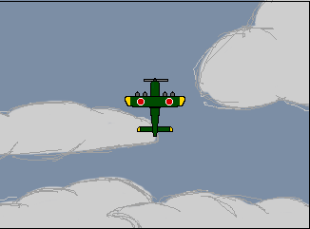
Какво представлява играта
Избор на герой.
Цел на играта - .
Вид на играта – arcade video game.
Използва машини от Втората Световна Война.

Slide 3
Защо бихте избрали нашата игра
Атрактивна
Занимателна
Лесни контроли
Зарибяваща
Образователна

Slide 4
Как тази игра е свързана с темата
Машини от Втората Световна Война
Разказва част от историята им, за да предизвика интерес

Slide 5
Използвани технологии
Програма за изпълнение на кода – Python
Програми за създаване на графика – paint.net; paint; kritta

Slide 6
Може да зададете вашите въпроси

